Slide 1
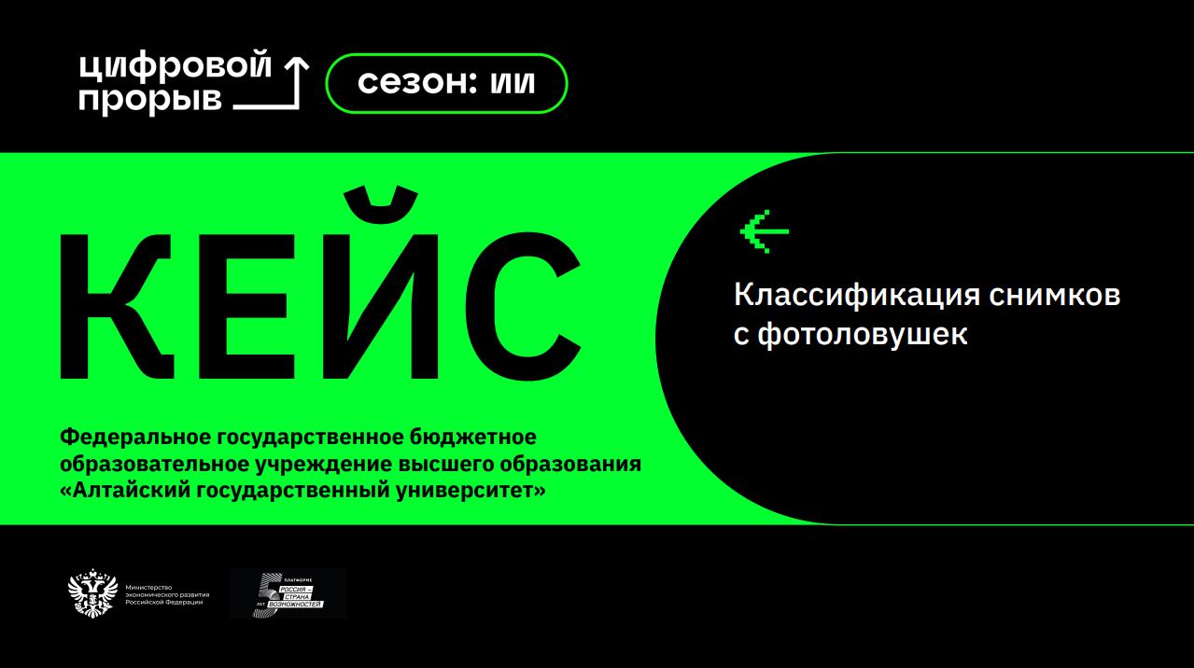
Цифровой прорыв. Сезон: ИИ
Классификация снимков с фотоловушек

Slide 2


Команда VASEK2
Алтайский государственный университет
Институт математики и информационных технологий.
Лямкин Владимир | telegram: @VladimirRU22 | Руководитель
Рассомагин Антон | telegram: @rssmgn | Тестировщик
Токарев Александр | telegram: @Odin1234567890 | Дизайнер
Павлова Екатерина |  | Разработчик
Якуба Евгений | telegram: @evyakuba | Разработчик алгоритмов, концепции и кода
2

Slide 3

Проблематика
Имеются огромные архивы изображений различного качества с фотоловушек
Трудозатратно классифицировать вручную, это отнимает ценное время сотрудников
Нужно убрать некачественные фото
И определить снимки где есть животные
Задача
Облегчить людям и автоматизировать классификацию снимков на качественные и некачественные, а также определить снимки где есть животные
3

Slide 4
Идеи/ подходы
Определить животное
Применение бесплатной и свободно распространяемой модели MegaDetector нейронной сети YOLOv5 обученной распознавать животных в кадре
есть
нет
Отделить хорошие фото от некачественных
Алгоритмически обработать остальные изображения:
Определение размытых с помощью дисперсии Лапласа
Проверка нарушений структуры файлов
Статистические методы анализа изображений
1 класс
2 класс
3 класс
Работа программы на обычном компьютере/ноутбуке без графического ускорителя
4

Slide 5
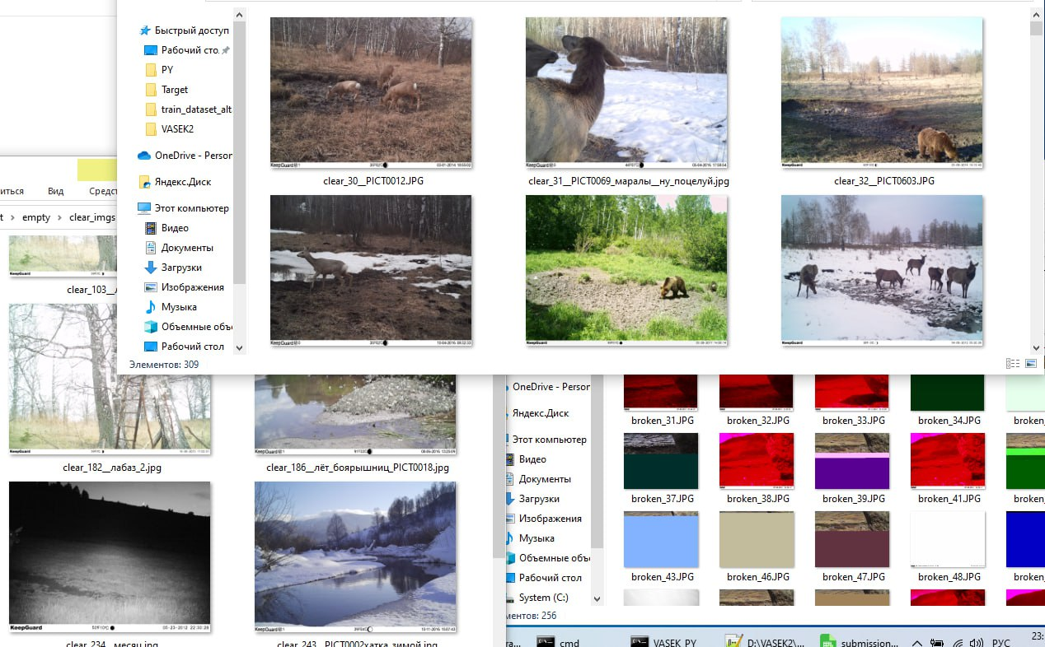
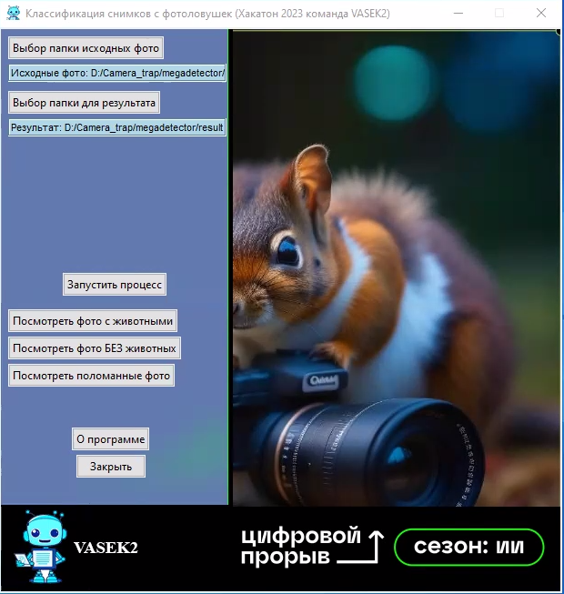
Результаты
1
2
3
Отличное определение животных в кадре с точностью >90%
Сортировка по папкам изображений
Быстрыми алгоритмами определяем нечеткие, засвеченные, дефектные фото.
5

Slide 6
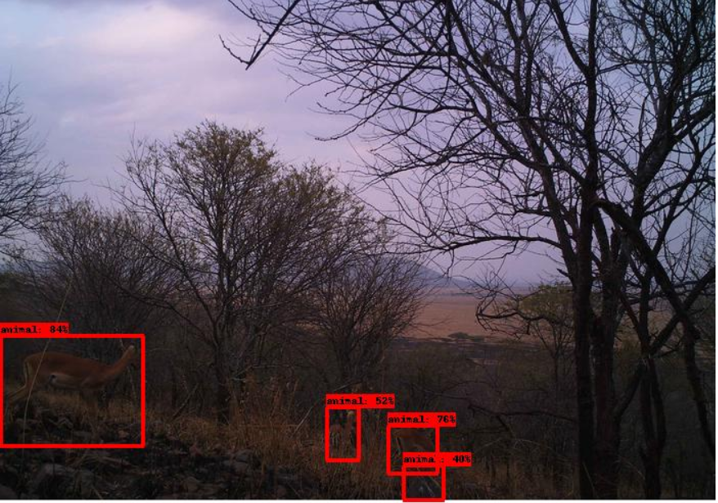
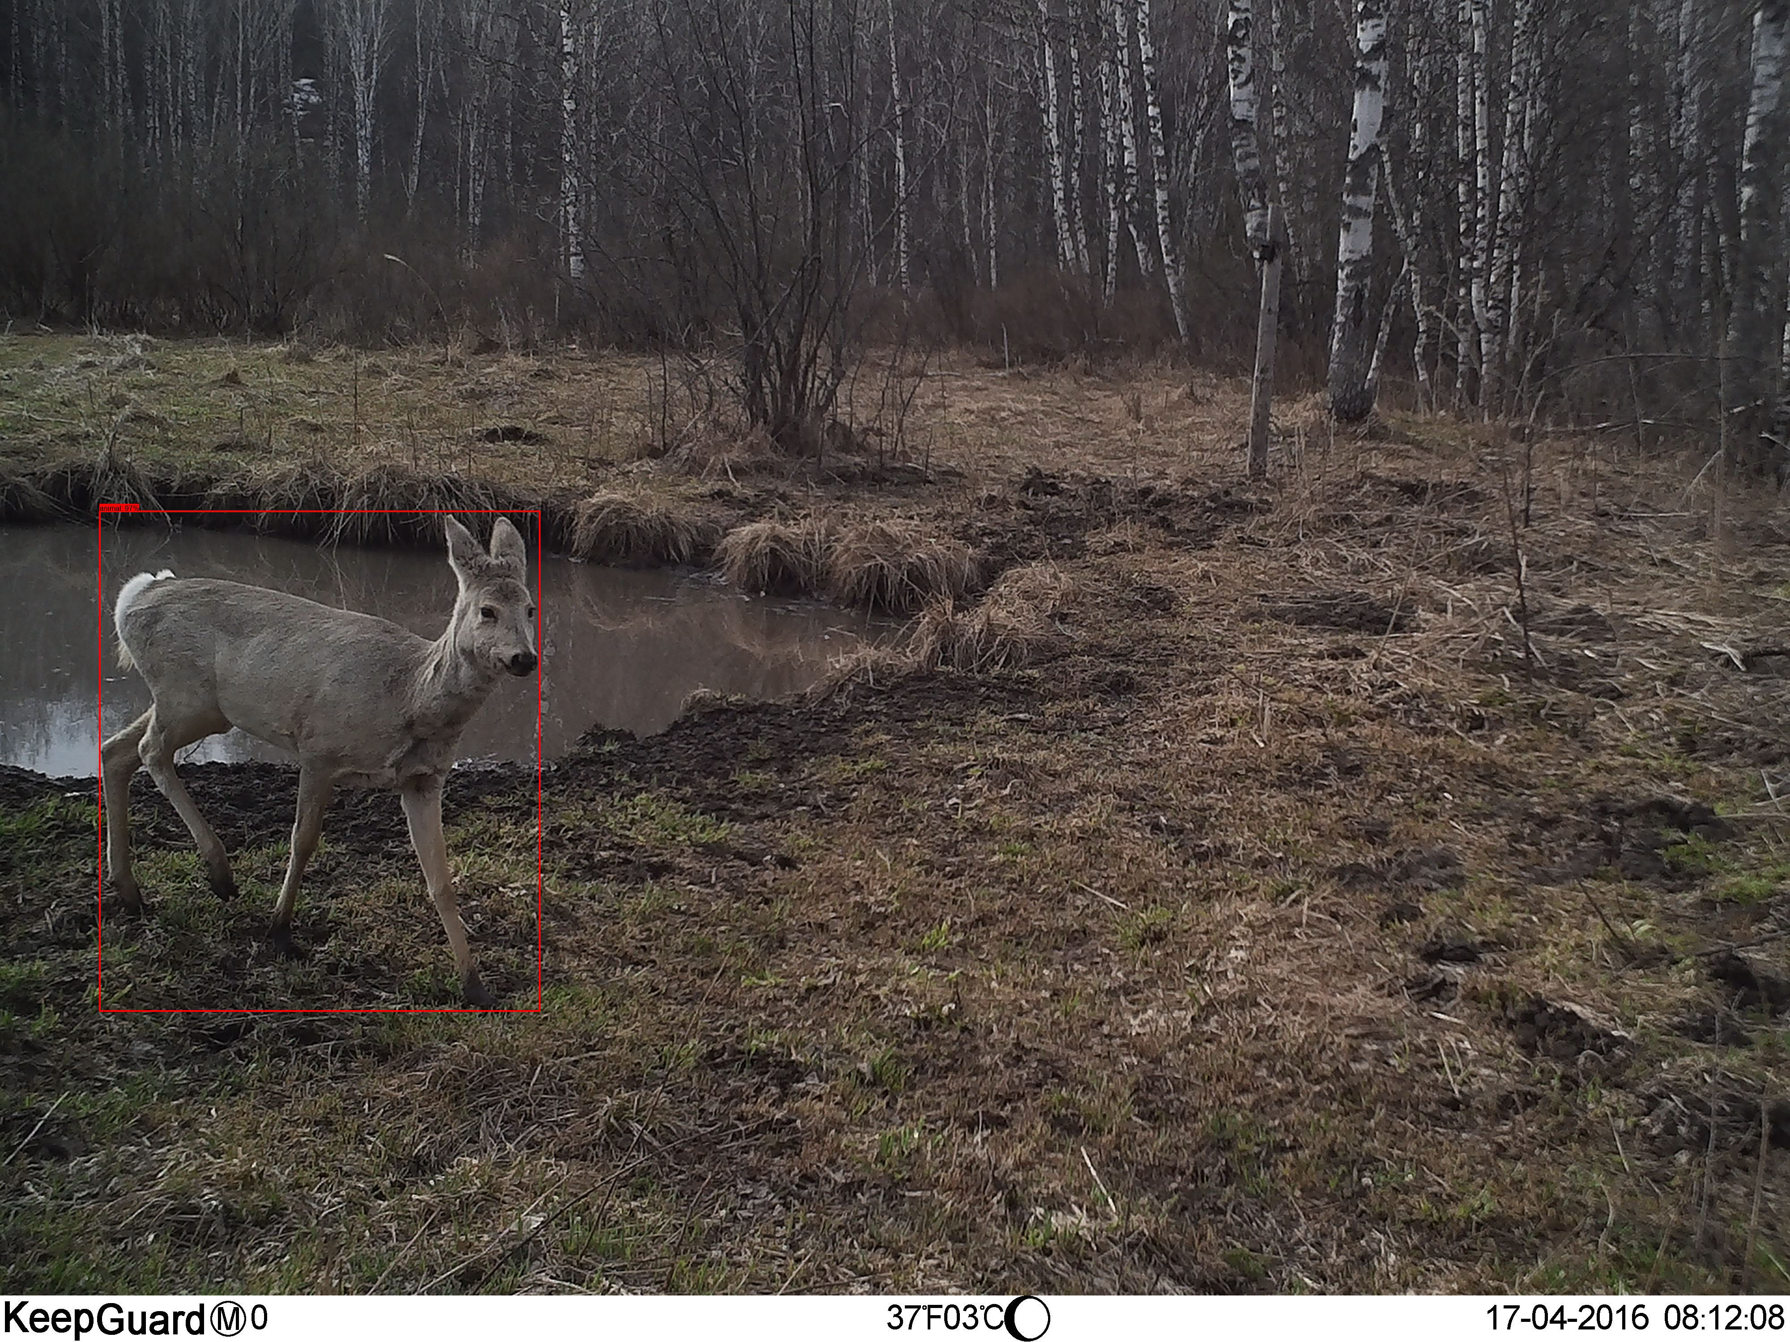
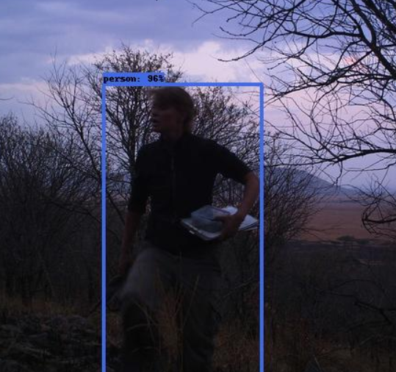
Результаты сверх задачи:
Рамка вокруг животного: После обработки получаем файл с данными о положении животного в кадре, который можно использовать для дальнейшей классификации по видам! Или подгружать в специальное ПО (бесплатное)
Не требуется GPU: программа работает на компьютерах средней мощности (за ночь можно автоматически обработать 4000 фото)
Два интерфейса:
Для пользователя программа для Windows
Интерфейс в облаке с возможностью подключения GPU для быстрой обработки!
6

Slide 7
Масштабирование решения
Выделение животных на изображениях;
Классификация видов животных на кадрах
Веб-версия;
Работы над оптимизацией и сокращением времени классификации
7

Slide 8
Команда VASEK2
СПАСИБО ЗА ВНИМАНИЕ!
Лямкин Владимир | telegram: @VladimirRU22 | Руководитель
Рассомагин Антон | telegram: @rssmgn | Тестировщик
Токарев Александр | telegram: @Odin1234567890 | Дизайнер
Павлова Екатерина |  | Разработчик
Якуба Евгений | telegram: @evyakuba | Разработчик алгоритмов, концепции и кода
8
8
8
8

